Slide 1
SPA Комплекс
Vita Магия

Slide 2
Новый SPA Комплекс ВИТАМАКС
Компания ВИТАМАКС предлагает уникальный комплекс по уходу за телом.

Slide 3
Vita Магия SPA Комплекс
Детокс-Гоммаж для глубокого очищения кожи
Маска для тела с красным вином
Антицеллюлитная сауна
Упругость и эластичность
Ароматерапия и антистресс
Сливки для тела

Slide 4
В современном ритме жизни с бесконечными проблемами, заботами и делами так важно найти время для себя, снять нервное напряжение, расслабиться и почувствовать прилив сил.
SPA-процедуры – отличный способ побыть наедине с собой и вернуть душевную гармонию. С их помощью можно улучшить обмен веществ, работу кровеносной системы, вывести из организма токсины и шлаки, получить заряд бодрости и хорошего настроения.

Slide 5
SPA-процедуры оказывают положительное влияние на состояние кожи, возвращая ей утраченную упругость, повышают тонус и оказывают дополнительное увлажнение. Хотите почувствовать себя обновленным и энергичным человеком?
Тогда SPA-процедуры – это то, что вам нужно!

Slide 6
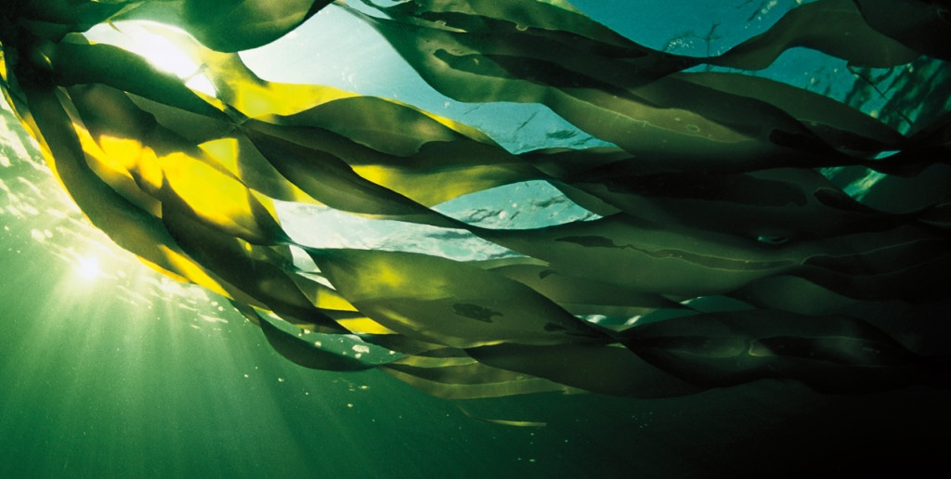
«Изюминка» SPA Комплекса
Основные действующие компоненты серии
Vita Магия –
Бурая водоросль Ламинария
Laminaria Japonica и Амарант

Slide 7
«Изюминка» SPA Комплекса
Бурая водоросль Ламинария - Laminaria Japonica, произрастает в одной из самых чистых зон нашей планеты - в акватории северных морей дальневосточного региона. Для производства SPA Комплекса используются только естественно произрастающие и вручную собранные двухлетние водоросли, именно со второго года жизни они накапливают необходимые полезные вещества

Slide 8
«Изюминка» SPA Комплекса
Масло из зёрен амаранта содержит рекордное количество природного СКВАЛЕНА.
Это самый мощный из всех известных антиоксидантов. Он обеспечивает практически мгновенный транспорт полезных веществ, содержащихся в SPA Комплексе, в глубокие слои кожи.
Является естественным компонентом кожного сала и входит в состав кожного жира и выделений сальных желез (содержание — 12-14 %)
Как антиоксидант, повышает защитные (и фотозащитные) свойства кожи

Slide 9
«Изюминка» SPA Комплекса
Играет существенную роль в обеспечении местного иммунитета, способствует восстановлению структуры липидов кожи, оказывает ранозаживляющее действие
Так как сквален входит в состав кожного жира и выделений сальных желез он способен легко всасываться и проникать внутрь организма, ускоряя при этом проникновение растворенных в косметическом средстве веществ.
Лабораторные исследования показывают прямую зависимость между концентрацией сквалена на поверхности рогового слоя эпидермиса и кожными заболеваниями, в том числе себорейным и атопическим дерматитом

Slide 10
Потрясающая эффективность серии —Уникальные разработки ученых, которые позволили извлечь и сохранить активные действующие вещества уникальным методом обработки Ламинарии.
А именно – извлечение клеточного сока!
Клеточный сок ламинарии – один из наиболее эффективных тонизирующих и антицеллюлитных косметических компонентов.
Именно в этой форме активные компоненты водорослей могут активизировать клеточные процессы, восстанавливать естественный водный баланс, эффективно выводить токсины и шлаки.

Slide 11
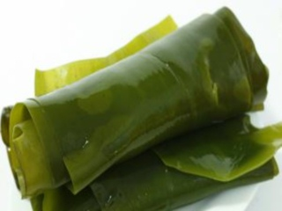
Оболочка клетки водоросли очень толстая и плотная, она скрывает в себе большую часть биологически ценных веществ и препятствует их проникновению.
Ценные вещества водоросли – это фукоидан, ламинарин и альгинаты, кальций, магний, фосфор, железо, калий, йод, марганец, медь, хром, цинк и др., витамины: Е, К, В1, В2, В4, В5, В9, С и другие полезные вещества, многие из которых теряются при тепловой обработке для приготовления микронизированных смесей и экстрактов.

Slide 12
Самое ценное вещество водоросли – ФУКОИДАН - первым уничтожается при тепловой обработке!
Фукоидан известен в косметологии благодаря своим омолаживающим кожу и противовоспалительным свойствам, его применяют сегодня в самой дорогой и элитной косметике.
Так же частично разрушается и фермент ламинарин, известный корректирующими фигуру свойствами. Ламинарин обладает липолитическим, т.е. жироразрушающим действием.

Slide 13
Почему мы выбрали водоросли?
Препараты водорослей оказывают мощное стимулирующее и тепловое воздействие на подлежащие ткани. При нанесении, содержащиеся в них активные вещества проникают в кожу, формируя "депо", усиливают расщепление жира в подкожной жировой клетчатке, активируют обновление кожного покрова и выделение тканевых гормонов сосудистой стенкой.

Slide 14
Так из чего состоит ламинария?
Альгинаты – активные природные энтеросорбенты. Благодаря особой пространственной структуре молекул альгинаты обладают способностью связывать и выводить из организма ионы тяжелых металлов, радионуклиды, различные токсины, болезнетворные бактерии, излишки холестерина.

Slide 15
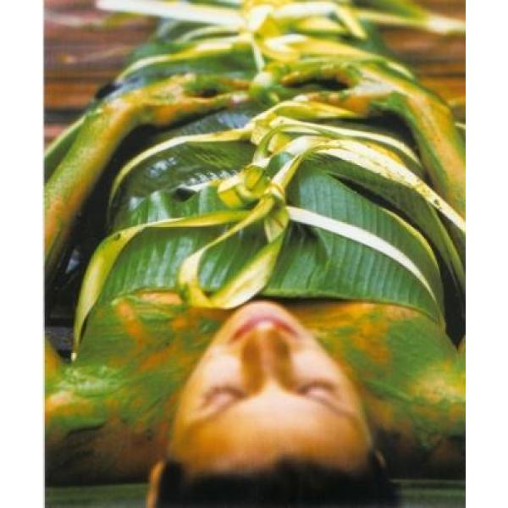
Полноценный белок: Морская капуста относится к очень немногим растениям, содержащим полноценный белок, включающий все известные аминокислоты

Slide 16
Высокомолекулярные полисахариды:
Полисахариды (ламинарин, маннит) активизируют иммунные реакции, препятствуют образованию тромбов, нормализуют обменные процессы, регулируют водно-солевой баланс, а также уровень холестерина в крови.

Slide 17
Растительные волокна, причем в растворимой форме:
Необходимые элементы для нормальной деятельности желудочно-кишечного тракта.
Полиненасыщенные жирные кислоты: Важнейшие вещества для профилактики атеросклероза.

Slide 18
Макроэлементы и микроэлементы: В морских бурых водорослях содержится целая гамма макро- и микроэлементов в соотношениях, близких к их содержанию в организме человека. В частности - селен, хром, кальций, калий, магний, железо, фосфор, бром и прочие.
Железо, которое необходимо для нормального подкожного обращения, улучшает клеточное дыхание путем питания клеток достаточным количеством кислорода.
Калий, благодаря которому кожа получает необходимое ей увлажнение.
Кальций, выравнивает рельеф кожи.

Slide 19
Йод в органически связанной форме: Такие соединения йода – лучшее средство борьбы с йододефицитом.
Под действием Йода нормализуется выработка подкожного сала, кожа становится гладкой и ровной, подсушиваются прыщи и угревая сыпь.
Широкий спектр витаминов:
Витамины A, C, D, E и группы B.
Витамин С, благодаря которому водоросль и получила свое второе название «морской женьшень». Он славится своими антиоксидантными свойствами, успешно борется с признаками преждевременного старения кожи, разглаживает морщины и омолаживает кожный покров

Slide 20
Холин, способствует устранению сального и жирного блеска, омолаживает зрелую кожу и успокаивает раздраженный кожных покров.
Ниацин, улучшает цвет кожи, делает его здоровым и естественным, устраняет пигментные пятна различного происхождения

Slide 21
Уникальное сочетание биологически активных веществ, их природное происхождение, оказывают:
усиление метаболических процессов в тканях;
липолитический (расщепление жировых отложений);
вазоактивный (расширение сосудов);
питание кожи (водоросли - дополнительный источник белков, липопротеидов, микроэлементов, витаминов);

Slide 22
стимуляция активности фибробластов (клеток, обеспечивающих тонус кожи);
деполимеризация (разрушение) фиброзных узлов, формирующих эффект "апельсиновой корки";
релаксация (расслабление, очищение от стрессов);
дренажный (ускорение выведения излишков жидкостей и токсинов, укрепление сосудистой стенки).

Slide 23
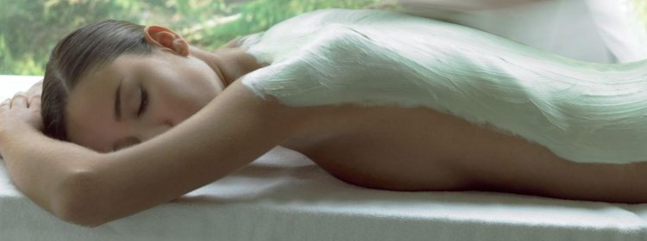
Применение Ламинарии в косметологии
В современное время можно встретить все большее количество профессиональных косметических средств, в составе которых отмечается ламинария. И это не удивительно, ведь благодаря своему богатейшему витаминному и минеральному составу водоросли ламинария способны омолодить кожу.

Slide 24
Применение Ламинарии в косметологии
Ламинарии в косметологии используются в качестве составного компонента различных масок для тела, после применения которых можно позабыть о существовании морщин, пигментных пятен, акне, возрастных изменений кожи. Проникая в глубокие слои кожи, каждый химический компонент активно работает на клеточном уровне, благодаря чему достигается отличный эффект.

Slide 25
Применение Ламинарии в косметологии
ОЧИЩЕНИЕ: Очищает и обновляет кожу, мягко удаляя загрязнения и неровности, улучшает ее структуру. Придает свежий и здоровый вид.
УВЛАЖНЕНИЕ: Увлажняет кожу, восстанавливает ее эластичность и естественную способность удерживать влагу. Повышает сопротивляемость кожи стрессам и внешним воздействиям, насыщает ее кислородом.

Slide 26
Применение Ламинарии в косметологии
ПИТАНИЕ: Интенсивно питает кожу, делает её мягкой и эластичной. Устраняет следы усталости и стресса.
РЕГЕНЕРАЦИЯ: Восстанавливает клеточную деятельность, стимулирует обновление клеток и возвращает коже жизненную силу. Поддерживает и продлевает молодость Вашей кожи, оказывая сопротивление возрастным изменениям. Способствует заживлению ран и ожогов.

Slide 27
Применение Ламинарии в косметологии
УКРЕПЛЕНИЕ: Активизирует клеточные процессы. Интенсивно укрепляет, подтягивает кожу, придает упругость, разглаживает морщины. Улучшает микроциркуляцию, повышает тонус кожи, моделирует контуры лица. Улучшает цвет лица, снимает отеки.

Slide 28
Применение Ламинарии в косметологии
Ламинария – водоросль, которая находит свое широкое применение в косметологии и успешно используется многими представительницами прекрасного пола, уделяющим большое внимание своему внешнему виду. Правильное применение ламинарии способно избавить от множества проблем, требующих зачастую дорогостоящего косметологического вмешательства.

Slide 29
Косметические средства, изготовленные из этой морской водоросли, оказывают комплексное воздействие на состояние человеческой кожи: активно питают и насыщают кожу витаминами и микроэлементами, укрепляют стенки сосудов, усиливают расщепление жиров, стимулируют обновление клеток кожи, а также эффективно избавляют организм от токсинов и шлаков.

Slide 30
Ламинарию применяют при отеках, различных заболеваниях кожи, целлюлите, ожирении, а также при снижении кожной эластичности, возникающей при стремительном похудении.

Slide 31
Маски и обертывание
Благодаря все тому же уникальному химическому составу водоросль ламинария получила широкое распространение как главный составляющий компонент для обертываний.
Так, ламинария способствует ускоренному темпу протекающих процессов расщепления жировой ткани, повышает эластичность кожи и делает ее упругой, выводит шлаки и токсичные элементы, активизирует регенерацию эпидермиса и дает релаксирующий эффект.
Кроме того, морские водоросли помогут избавиться от непривлекательных растяжек, апельсиновой корки на коже, устранят дряблость кожи и уберут лишние жировые отложения на талии.
Повысит упругость и увлажнит кожу, восстановит мышечные волокна

Slide 32
Маски и обертывание
Для достижения желаемого эффекта и насыщения кожи полезными веществами рекомендуется наносить маску для тела «Преображение» или один из видов обертывания: Антицеллюлитная сауна, Упругость и эластичность, Ароматерапия и антистресс - 1 раз в 7 дней.
Прежде чем перейти к наложению маски, необходимо позаботиться об очищении кожи Детокс-Гоммажом для глубокого очищения кожи «Импульс» – благодаря этой процедуре косметическое средство сможет лучше проникнуть в слои кожи, следствием чего будет более выраженный эффект.
После нанесения маски для тела «Преображение» необходимо сделать завершающую процедуру расслабления - нанесения сливок для тела «Наслаждение».

Slide 33
Маски или обертывание
Как использовать маску для тела с красным вином «Преображение» правильно – первое, о чем задумается новичок в области проведения косметологических домашних процедур.
«Преображение» можно использовать как обертывание или как маску на выборочных участках тела.
Винные обертывания являются изысканной процедурой с обновляющим, стимулирующим и мощнейшим антиоксидантным действием. Продукты виноделия применялись в косметике еще во времена Древнего Рима. Причина в том, что натуральное вино богато веществами, замедляющими старение и способствующими обновлению клеток кожного покрова. Мощный омолаживающий эффект оказывают сеансы обертываний с вином из мякоти красного винограда
Винное обертывание – это ритуал, который направлен на торможение процессов старения кожи, ее тонизацию, с помощью натуральных винных антиоксидантов, для поддержания ее красоты.

Slide 34
Маска для тела с красным вином «Преображение»
Процедуру можно проводить в ванной комнате дома
Распарьте тело путем приема горячей ванны или горячего душа, затем используйте Детокс-Гоммаж для глубокого очищения кожи «Импульс».
Наложите Маску для тела с красным вином «Преображение» на проблемные участки тела, если Вы используете маску в качестве обертывания, то плотно, в несколько слоев укутайтесь пищевой пленкой, оденьтесь в теплую одежду, выдержите час, примите душ и нанести сливки для тела Наслаждение».

Slide 35
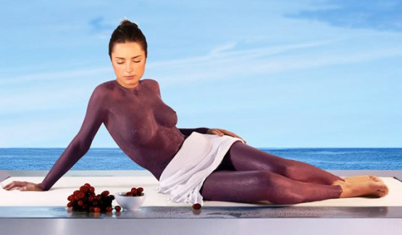
Маска для тела с красным вином «Преображение»
Привлекательность процедуры обертывания в том, что результат виден сразу: в течение первых трех дней объемы талии и бедер уменьшаются на 1 - 2,5 см в сутки. Но нужно понимать, что такой мгновенный эффект от обертывания наблюдается не за счет снижения жира, а за счет лимфодренажа, т.е. оттока лишней жидкости из тканей.

Slide 36
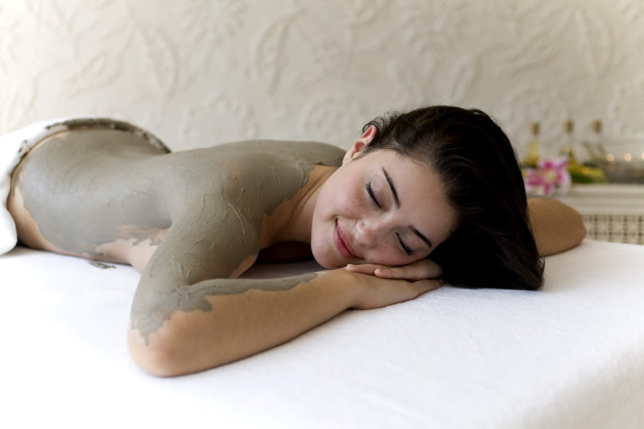
Маска для тела с красным вином «Преображение»
Для получения стабильного результата рекомендуется обертывания проводить курсом не менее 8-12 процедур, а также сочетать его с другими антицеллюлитными процедурами - водно-вакуумным массажем, прессотерапией, массажем, физическими нагрузками и правильным питанием. Эффект от обертывания можно почувствовать и увидеть сразу: кожа становится гладкой и упругой, рельеф "апельсиновой корки" разглаживается, улучшается внешний вид и настроение.

Slide 37
Обертывание при помощи бинтов обёртывание с эффектом после первого применения
Такой вид обертывания очень удобно проводить дома, но в салонах красоты его тоже любят использовать.
Общие рекомендации по нанесению:
Бинты накладываются в вертикальном положении, не слишком туго, но и не слишком слабо.
Натяжение бинтов не должно быть слишком сильным, особенно в паховой зоне.
Нельзя одновременно обматывать грудь, живот и ноги. Придется выбрать что-то одно.
При обматывании ног следует двигаться вверх, от стоп к области паха.
Бедра бинтуют от колен к талии.
Руки бинтуются от запястья к плечу.
Грудь обматывают крест-накрест через шею
Для холодного обертывания – бинты держат не более одного часа. Для антицеллюлитного – не более 35 минут
После применения смыть водой, желательно использовать сливки для тела Наслаждение.

Slide 38
Антицеллюлитная сауна Согревающие обёртывание с эффектом после первого применения
100% Натуральный продукт - основным и единственным компонентом такого обертывания являются водоросли Ламинария. Их используют как цельные листы, так и молотые, путем замачивания предварительно их в воде. Основная задача такой процедуры – усилить циркуляцию крови, которая снижается при истощении запасов жизненно важных минералов, вызванном стрессами, неправильной диетой и загрязнением окружающей
Согревающее обертывание способствует к расширению сосудов и улучшению работы кровеносной системы. Благодаря этому начинается уничтожение клеток жира, тем самым, избавляя организм от лишних килограммов и целлюлита.

Slide 39
Антицеллюлитная сауна Согревающие обёртывание с эффектом после первого применения
Основной компонент Антицеллюлитной сауны – бурые водоросли.
Для достижения максимального эффекта сауны в состав входит настойка из тонко подобранных натуральных компонентов:
чабрец, донник белый, кора дуба, хмель, пион, солодка холмовая, мята перечная, шалфей, дягиль, лапчатка, бадан, ромашка, крапива, мать-и-мачеха, клеточный сок морской водоросли ламинария, Масла: сибирская пихта, эвкалипт, анис звёздчатый, камфора.

Slide 40
Антицеллюлитная сауна Согревающие обёртывание с эффектом после первого применения
Наилучший эффект процедуры обёртывания достигается в 3 этапа:
Этап 1: Очистка кожи, скрабирование с помощью Детокс-Гаммаж «Импульс» Vita Магия
Этап 2: Антицеллюлитная сауна
Этап 3: Увлажнение с нанесением сливок для тела «Наслаждение» Vita Магия.

Slide 41
Антицеллюлитная сауна Согревающие обёртывание с эффектом после первого применения
Каждая процедура направлена на устранение нескольких сантиметров Вашего объемов, приданию коже здорового вида и шелковистости.

Slide 42
Упругость и эластичность Корректирующие обёртывание с эффектом после первого применения
100% Натуральный продукт - основным и единственным компонентом такого обертывания являются водоросли Ламинария. Их используют как цельные листы, так и молотые, путем замачивания предварительно их в воде. Основная задача такой процедуры – усилить циркуляцию крови, которая снижается при истощении запасов жизненно важных минералов, вызванном стрессами, неправильной диетой и загрязнением окружающей
Корректирующие обертывание -усиливает энергетический обмен, улучшает микроциркуляцию крови, что способствует более активному сжиганию жиров, блокированных в жировых клетках кожи при целлюлите. В результате активно уменьшаются объёмы и выравнивается поверхность проблемных зон. Тонизирует кожу, не давая ей обвисать после похудения. Активные компоненты геля глубоко проникают в кожу и продолжают действовать длительное время даже после его удаления

Slide 43
Упругость и эластичность Корректирующие обёртывание с эффектом после первого применения
Каждая процедура делает Вашу кожу мягкой, упругой и подтянутой

Slide 44
Ароматерапия и антистресс Расслабляющее обёртывание с эффектом после первого применения
100% Натуральный продукт - основным и единственным компонентом такого обертывания являются водоросли Ламинария. Их используют как цельные листы, так и молотые, путем замачивания предварительно их в воде. Основная задача такой процедуры – усилить циркуляцию крови, которая снижается при истощении запасов жизненно важных минералов, вызванном стрессами, неправильной диетой и загрязнением окружающей
Расслабляющее обертывание - прекрасно устраняют стрессовые состояния, улучшают расположение духа и дарят прилив сил и энергии. Идеально подходит после применения пилинга для тела. Насыщает и тонизирует кожу. Оказывает быстрое укрепляющее действие на организм.

Slide 45
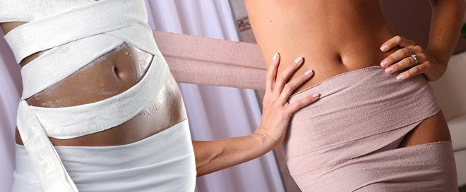
Ароматерапия и антистресс Расслабляющее обёртывание с эффектом после первого применения
Мягкая, гладкая кожа плюс отличное настроение для новых свершений!

Slide 46
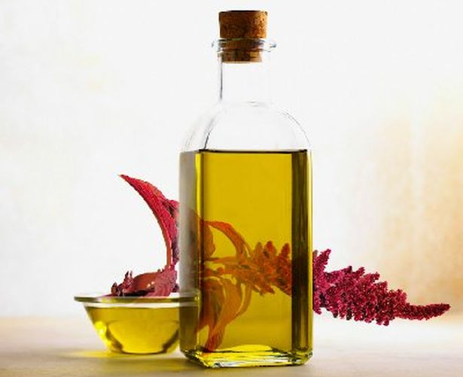
Амарантовое масло
Наряду с клеточным соком Ламинарии в состав Сливок для тела Vita Магия «Наслаждение» входит амарантовое масло.

Slide 47
Что такое амарант?
Бархатник, петушиный гребешок, щирица известны человеку еще со времен древних инков, а в последнее время - под одним названием, амарант. Его фиолетовые «метелки» можно заметить на клумбах и газонах, из муки пекут хлеб и печенье. А масло амаранта все чаще встречается в составе бьюти-продуктов для кожи и волос.
Название «амарант» переводится как бессмертный. Косметика вечной жизни не обещает, но продлить молодость – запросто.

Slide 48
Откуда берут масло?
Амарантовое масло получают из всех частей растения, но в основном, из семян. Из нескольких доступных методов экстракции, самый правильный – холодное прессование. Оно позволяет сохранить в масле наибольшую концентрацию полезных веществ.

Slide 49
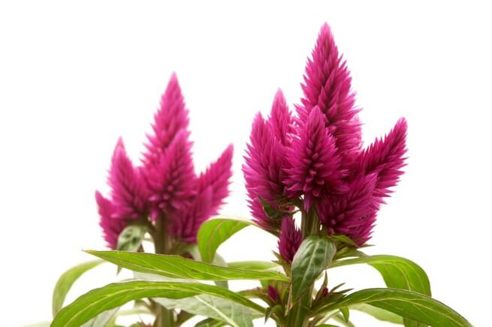
Чем полезно?
Главный герой амарантового масла – сквален. Это антиоксидантное вещество содержится в сальных железах кожи, от него зависит уровень ее увлажненности и эластичности.

Slide 50
Чем полезно?
В 1931 году профессор Цюрихского университета, лауреат Нобелевской премии доктор Клаур доказал, что сквален высвобождает кислород и насыщая им органы и ткани.
Таким образом устраняется дефицит кислорода – одна из причин старения организма.
Долгое время сквален добывали исключительно из печени глубоководных акул (от лат. squalus - акула). Однако содержание сквалена в печени акулы всего 1,5%, в оливковом масле и того меньше. Зато в семенах амаранта - от 8% до 15%. Серьезный аргумент в пользу этого растения.

Slide 51
Чем полезно?
Еще больше, чем сквалена в масле амаранта - омега-6. Этой полиненасыщенной жирной кислоты ровно половина. Она отвечает за восстановление кожи, заживление солнечных ожогов, рубцов, растяжек, порезов, постакне, экземы.
Последняя, но не по значению звезда этого масла - витамин Е. Причем, в такой форме, в какой его невозможно найти ни в одном другом растительном масле. Это еще один антиоксидант, эффективно защищающий организм от свободных радикалов.

Slide 52
Чем полезно?
Применение чудесной выжимки для кожи лица и тела незаменимо для избавления от растяжек, следов от угревой сыпи или послеоперационных рубцов. Соединения, входящие в амарантовое масло, активизируют выработку коллагена и стимулируют рост новых клеток эпидермиса, постепенно заменяя рубцовую ткань. Амарантовое натуральное масло чудесно увлажняет и питает кожу, сохраняет ее молодость и упругость.

Slide 53
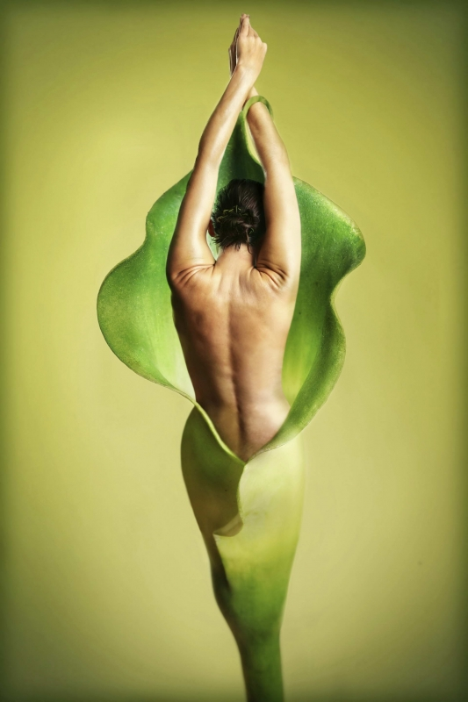
Кому нужно? Всем! Масло амаранта справляется с любыми проблемами кожи.
1. Чувствительность.
2. Воспаления.
3. Сухость.
4. Морщины.
5. Пигментация.
6. Потеря упругости.
7. Стрии
8. Целлюлит.
9. Выпадение волос.
10. Ломкость ногтей.

Slide 54
Какой эффект ?
Зрелая, уставшая кожа стала выглядеть бодрее, исчезли мелкие морщинки, она словно наполнилась изнутри влагой – разгладилась и помолодела на пару-тройку лет.
Исчезло шелушение и раздражение кожи, холодный зимний ветер уже не вызывает такого дискомфорта.
Грубые участки смягчились и приобрели нежность.
Исчезли проявления дерматологических заболеваний – экземы, псориаза, герпеса.
Улучшился тон кожи, стал более ровным и свежим.

Slide 55
Амарантовое масло
Итак, Амарантовое масло для кожи считается основным питательным веществом. Благодаря процессам синтеза кожа быстро восстанавливается, приобретает упругость, выглядит значительно моложе.
Микроэлемент сквален обогащает кожу кислородом. Именно поэтому специалисты настоятельно советуют использовать амарантовое масло. Оно способно уничтожить многие бактерии, которые раздражают верхний кожный покров, насыщает клетки витамином D, что способствует быстрой регенерации.

Slide 56
Амарантовое масло
В амаранте имеется повышенное содержание рутина и каротиноидов, которые заставляют организм более активно укреплять свой иммунитет. Так, рутозид способствует защите сосудистой системы от разрушения, является активным элементом, который понижает процесс свертывания крови, а также увеличивает эластичность мелких капилляров. Именно поэтому при варикозных заболеваниях, посттромбических синдромах и травмах медики назначают амарантовое масло для тела.

Slide 57
Показания к применению SPA Комплекса Vita Магия
излишние жировые отложения и, соответственно, излишние килограммы;
наличие признаков целлюлита любой степени;
пониженный тургор кожи после беременности и наличие растяжек;
для очистки подкожных слоев и всего организма от токсинов;
увядающая, возрастная кожа;
регуляция деятельности сальных желез, как при сухой, так и при жирной коже;
усталость и плохое настроение.

Slide 58
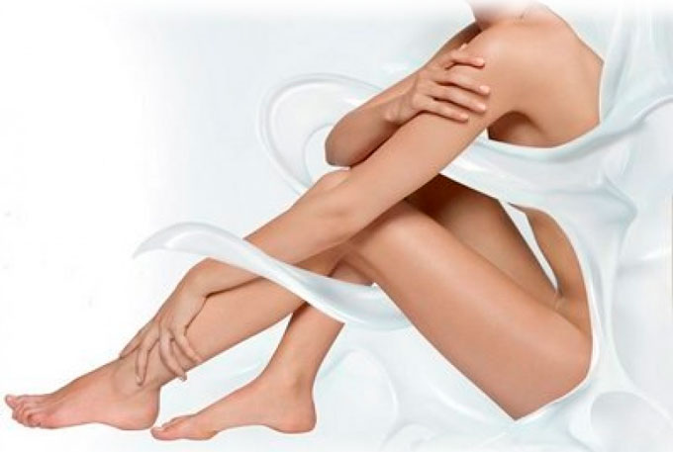
Результаты после проведения SPA Комплекса Vita Магия
расщепление жира в подкожной жировой клетчатке;
активизация обновления эпидермиса;
удаление избытка тканевой жидкости;
восстановление эластичности и упругости кожи;
уменьшение проявлений целлюлита;
выведение токсинов из кожи;
расслабление организма.
укрепление иммунитета
снятие стресса
улучшение настроения
активизация жизненной энергии
общее оздоровление организма

Slide 59
SPA Комплекс Vita Магия
SPA Комплекс Vita Магия состоит из 6 средств по уходу за кожей тела:
Импульс, Преображение и Наслаждение
Антицеллюлитная сауна
Упругость и эластичность
Ароматерапия и антистресс
Их можно использовать отдельно, но наилучший эффект достигается при совместном использовании продуктов серии SPA Комплекс Vita Магия
Именно так рекомендуют специалисты

Slide 60
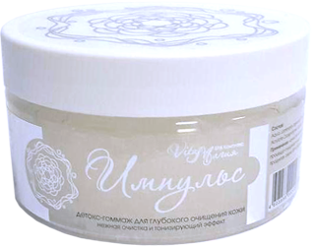
Vita Магия ИМПУЛЬС
Детокс-Гоммаж для глубокого очищения кожи.
Нежная очистка и тонизирующий эффект
Упругие полимерные частицы в составе Детокс-Гоммажа глубоко очищают кожу, удаляя с её поверхности жёсткий верхний ороговевший слой, открывая поры и подготавливая тело к дальнейшим процедурам..
Клеточный сок Laminaria Japonica тонизирует кожу и обеспечивает глубокое увлажнение и полноценное питание.

Slide 61
Применение
Нанесите на кожу тела движениями от пяток вверх — это ускоряет кровоток и улучшает дыхание кожи. По одному и тому же месту можно пройтись несколько раз достаточно сильными движениями, обращая особое внимание на проблемные участки.
Массируйте не менее 5 минут. Удалите остатки лифтинг-гоммажа салфеткой или используйте душ.

Slide 62
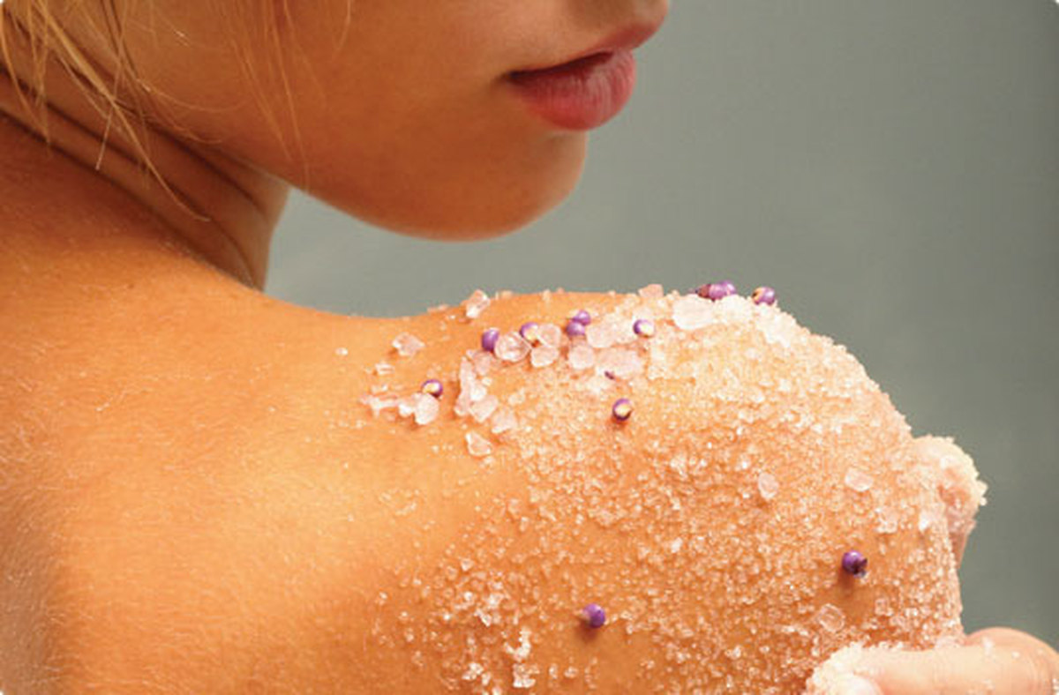
Эффект от процедуры:
глубокое и бережное очищение без нарушения защитных функций кожи;
выравнивание рельефа;
улучшение микроциркуляции
гладкая и упругая кожа
насыщение микроэлементами и минералами

Slide 63
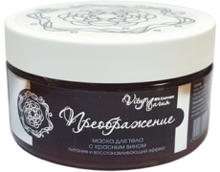
Vita Магия ПРЕОБРАЖЕНИЕ
Маска для тела с красным вином
Питание и восстанавливающий эффект
Натуральный продукт изготовлен на основе красного виноградного вина и клеточного сока морских водорослей Laminaria Japonica.
Омолаживает и оживляет кожу. Стимулирует тканевый обмен, способствует выведению токсинов. Поддерживает естественный баланс увлажненности. Испанское красное вино и компоненты морских водорослей дарят коже всё необходимое для упругости, гладкости и молодости. Обладает удивительно легкой и нежной текстурой. Подходит для всех типов кожи.
Компоненты маски глубоко проникают в кожу и продолжают действовать длительное время даже после его удаления.

Slide 64
Применение
Нанесите маску на подготовленную кожу тела (после очищения с Детокс-Гоммажем). Оберните кожу плёнкой. Укройте тело тёплым одеялом либо одеялом с электроподогревом. Длительность процедуры обёртывания 30 - 40 минут. Затем удалите плёнку, протрите кожу салфеткой или примите душ.
Возможно применение маски без обёртывания.

Slide 65
Эффект от процедуры:
расщепление жира в подкожной жировой клетчатке;
активизация обновления эпидермиса;
удаление избытка тканевой жидкости;
восстановление эластичности и упругости кожи;
уменьшение проявлений целлюлита;
выведение токсинов из кожи;
расслабление организма.
укрепление иммунитета
снятие стресса
улучшение настроения
активизация жизненной энергии
общее оздоровление организма

Slide 66
Vita Магия Антицеллюлитная сауна
99% натуральных растительных компонентов.
С камфорой, эфирными маслами и клеточным соком ламинарии
- способствует выведению из организма лишней жидкости, шлаков и токсинов
выравнивает и подтягивает кожу проблемных зон, корректирует эффект апельсиновой корки
- максимально насыщает кожу питательными веществами, витаминами и микроэлементами
активизирует капиллярное кровообращение, стимулирует и ускоряет обменные процессы в коже. Оказывает легкое согревающее действие, положительно влияет на состояние суставов и мышц. Обладает общеукрепляющими свойствами.
Компоненты обертывания усиливают обменные процессы, способствуют более активному сжиганию жиров, блокированных в жировых клетках кожи.
Согревающие обёртывание с эффектом после первого применения

Slide 67
Эффект от процедуры:
активно уменьшаются объёмы
выравнивается поверхность проблемных зон,
уменьшаются проявления целлюлита,
повышается тонус и эластичность кожи.
Выводится лишняя жидкости и продукты обмена из межклеточного пространства.

Slide 68
Vita Магия Упругость и эластичность
Упругость и эластичность кожи
способствует ускорению ферментных процессов, стимулирует кровообращение, лимфодренаж, улучшает метаболизм и кислородный обмен, а также обладает антиоксидантным действием, что является отличной профилактикой старения. Благодаря огромному количеству йода в составе водорослей, обертывание стимулирует процесс вывода жиров
Корректирующее обёртывание с эффектом после первого применения

Slide 69
Эффект от процедуры:
Упругая и эластчная кожа
Ровный цвет и шелковистость
Уменьшаются проявления целлюлита
Восстановлен минеральный баланс
Выведены токсины

Slide 70
Vita Магия Ароматерапия и антистресс
Нормализация состояния кожи и расслабляющий эффект
эффективное средство против стресса, восстанавливающее силы для новых свершений. Водоросли ускоряют регенерацию клеток, способствуют удержанию влаги в тканях и оказывают бактерицидное воздействие
Расслабляющее обёртывание с эффектом после первого применения

Slide 71
Применение бинтов для обертывания
Лучший эффект процедуры обёртывания достигается в 3 этапа:
Этап 1: Очистка кожи, скрабирование с помощью Детокс-Гаммаж «Импульс» Vita Магия
Этап 2: Бинты накладываются в вертикальном положении не слишком туго, но и не слабо.
Натяжение бинтов не должно быть слишком сильным, особенно в паховой зоне.
Нельзя одновременно обматывать грудь, живот и ноги. Придется выбрать что-то одно.
При обматывании ног следует двигаться вверх, от стоп к области паха.
Бедра бинтуют от колен к талии.
Руки бинтуются от запястья к плечу.
Грудь обматывают крест-накрест через шею
Этап 3: Увлажнение с нанесением сливок для тела «Наслаждение» Vita Магия.

Slide 72
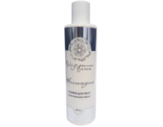
Vita Магия НАСЛАЖДЕНИЕ
СЛИВКИ для тела
Увлажнение и подтягивающий эффект
Выраженный подтягивающий эффект и увлажнение кожи после процедур очищения и питания
Сливки для тела VitaМагия прекрасно впитываются, помогают поддерживать тонус, упругость и молодость кожи, не оставляя жирного блеска.
Клеточный сок морской водоросли Laminaria Japonica, полученный по инновационной технологии, является прекрасным увлажнителем кожи и обеспечивает лифтинг эффект.

Slide 73
Vita Магия НАСЛАЖДЕНИЕ
СЛИВКИ для тела
Увлажнение и подтягивающий эффект
Богатый комплекс натуральных масел и Витамина Е способствуют замедлению старения. Особое действие имеет масло амаранта, обеспечивающее доставку полезных веществ в глубокие слои кожи.
Регулярное использование сливок для тела поможет Вам поддерживать упругость и молодость кожи и всегда быть в тонусе!

Slide 74
Применение
После процедуры обертывания или после душа нанесите сливки на сухую кожу тела, мягкими массажными движениями, распределите по всей поверхности.

Slide 75
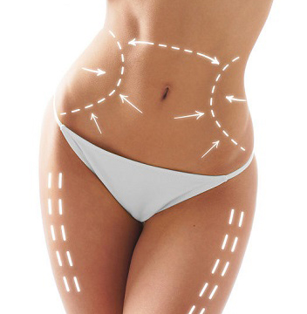
Эффект от процедуры
Способствует снижению веса
Тонизирует кожу, не давая ей обвисать после похудения
Целенаправленно действует на участки тела, поражённые целлюлитом
Подтягивает кожу.

Slide 76
Расчет стоимости одной процедуры
 | Косметическое средство | объем | цена руб | Расход на одну процедуру, мл | себестоимость руб. | Количество процедур
1 | Детокс-Гоммаж для глубокого очищения кожи «Импульс» | 200 | 960 | 50 | 240 | 4
2 | Маска для тела с красным вином «Преображение» | 200 | 880 | 50 | 220 | 4
3 | Сливки для тела «Наслаждение» | 250 | 700 | 50 | 140 | 5
Стоимость одной процедуры 600 руб.

